Slide 1
脳トレ
立方体パズルクイズ
難易度
～
立方体と展開図の利用
 | ○
× |  | ○ | ×
 | ○
Notes:
問題を読みましょう。

Slide 2
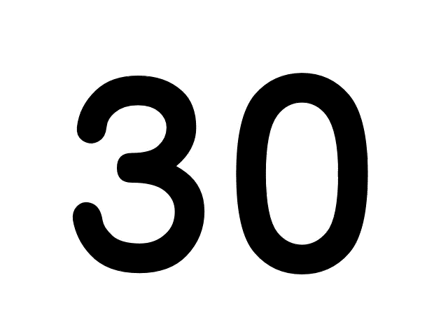
Ｑ１
６面を６色でぬったさいころを作りました。どのさいころも、同じ展開図で作ったため、色の位置は同じです。このさいころの展開図は、どれが正しいでしょうか？
難易度
①
②
③

Slide 3
Ｑ２
６面を６色でぬったさいころを作りました。どのさいころも、同じ展開図で作ったため、色の位置は同じです。このさいころの展開図は、どれが正しいでしょうか？
難易度
①
②
③

Slide 4
Ｑ３
図１のような、立方体（サイコロの形）があります。この立方体は、それぞれの面が４つの区画にわけられて、色がぬられています。それぞれの角に集まっている区画には、同じ色がぬられています。
図２は、この立方体を辺にそって切り開いた図です。
難易度
図１
図２
ア
イ
ウ
エ
アの部分にあてはまる図を選びなさい。
①
②
③

Slide 5
Ｑ４
図１のような、立方体（サイコロの形）があります。この立方体は、それぞれの面が４つの区画にわけられて、色がぬられています。それぞれの角に集まっている区画には、同じ色がぬられています。
図２は、この立方体を辺にそって切り開いた図です。
図１
図２
ア
イ
ウ
イの部分にあてはまる図を選びなさい。
エ
①
②
③

Slide 6
Ｑ５
図１のような、立方体（サイコロの形）があります。この立方体は、それぞれの面が４つの区画にわけられて、色がぬられています。それぞれの角に集まっている区画には、同じ色がぬられています。
図２は、この立方体を辺にそって切り開いた図です。
図１
図２
ア
イ
ウ
ウの部分にあてはまる図を選びなさい。
エ
①
②
③

Slide 7
Ｑ６
図１のような、立方体（サイコロの形）があります。この立方体は、それぞれの面が４つの区画にわけられて、色がぬられています。それぞれの角に集まっている区画には、同じ色がぬられています。
図２は、この立方体を辺にそって切り開いた図です。
図１
図２
ア
イ
ウ
エの部分にあてはまる図を選びなさい。
エ
①
②
③

Slide 8
Ｑ７
図１のような展開図を持つ立方体を４つ組み合わせて立体を作るとき、作ることができない面の組み合わせになっている立体はどれですか？
図１
 | ○
× |  | ○ | ×
 | ○
ヒント
立体の左上に注目。
見えている３面のなかであり得ない物を見つければ良い。
難易度
答え
④は作ることはできない
①
②
③
④
○
○
×
○
×
×
○
×
○
○
○
○
×
×
○
×
○
×
×
○
○
×
○
×
○
×

